Slide 1




NHIỆT LIỆT CHÀO MỪNG QUÝ THẦY CÔ VỀ DỰ GIỜ
TRƯỜNG TIỂU HỌC SỐ 1 HOÀI THANH
Môn: TOÁN
Lớp: 3A
Giáo viên: Trần Thị Ngọc Hương

Slide 2

KHỞI ĐỘNG
KHỞI ĐỘNG

Slide 3




Môn : Toán
Bài 69: Luyện tập chung (tiết 3)
Thứ Năm ngày 10 tháng 3 năm 2025
Notes:
Trả lời hết các câu hỏi bấm học tiếp

Slide 4

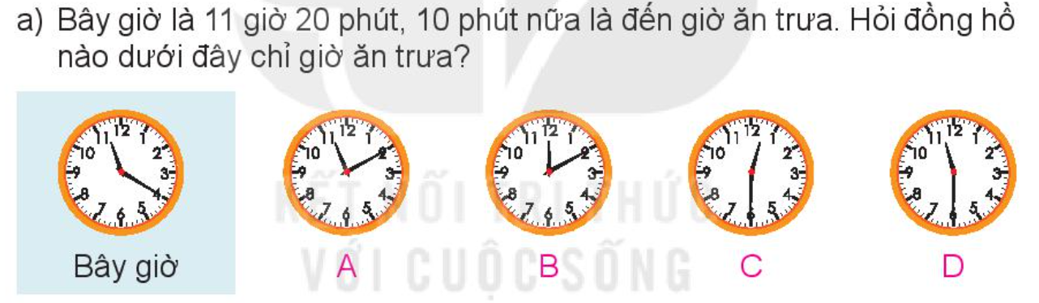
1. Chọn câu trả lời đúng:

Slide 5
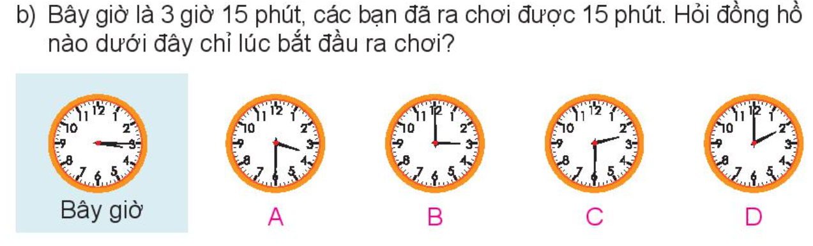
1. Chọn câu trả lời đúng:

Slide 6
2. Số
a) 1 giờ 30 phút = phút
b) 1 tuần 3 ngày = ngày
c) 1 năm 3 tháng = tháng
d) 1 ngày 6 giờ = giờ
90
10
18
30

Slide 7
a) Hiện nay Mi đã được 6 năm 3 tháng tuổi. Hỏi sau bao nhiêu tháng nữa thì Mi tròn 7 tuổi?
b) Mai, Việt và Nam được sinh ra cùng năm nhưng khác tháng. Biết Mai được sinh ra sau Việt 3 tháng và trước Nam 8 tháng. Hỏi Mai được sinh ra vào tháng mấy?
a) 7 năm = 6 năm + 1 năm = 6 năm + 12 tháng
Sau 9 tháng nữa thì Mi tròn 7 tuổi.
b) Mai sinh tháng 4.

Slide 8
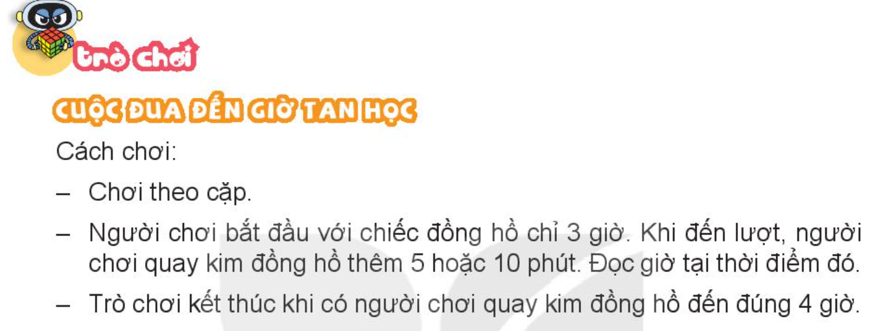
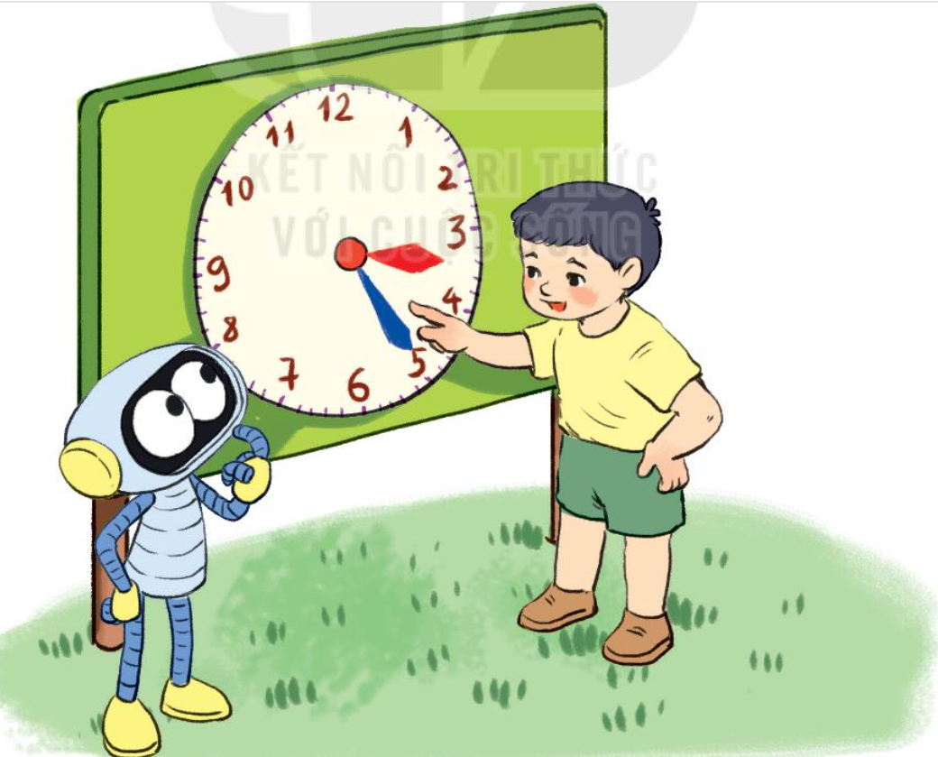
- Chơi theo cặp.
- Người chơi bắt đầu với chiếc đồng hồ chỉ 3 giờ. Khi đến lượt, người chơi quay kim đồng hồ thêm 5 hoặc 10 phút. Đọc giờ tại thời điểm đó.
- Trò chơi kết thúc khi có người chơi quay kim đồng hồ đến đúng 4 giờ.

Slide 9




